Slide 1

Magnetic field amplification by the relativistic shock-clump interaction
arXiv: 2204.08222v1
Sara Tomita（Tohoku University）
Yutaka Ohira（The University of Tokyo）
Shigeo S. Kimura, Kengo Tomida, Kenji Toma(Tohoku University)
The 7th Heidelberg International Symposium on High-Energy Gamma-Ray Astronomy (γ-2022), Barcelona, Spain, 4-8, July 2022
Notes:
I’m sara tomita.
Today, I’m going to talk about magnetic field amplification by the relativistic shock—clump interaction.

Slide 2
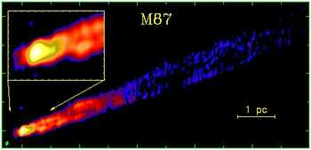
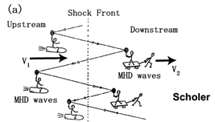
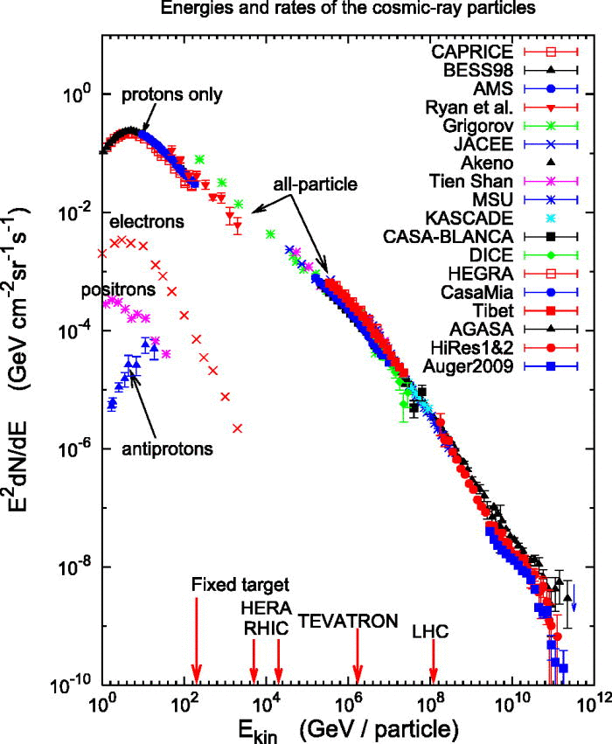
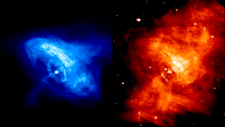
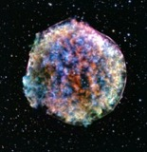
Magnetic field around Collisionless Shocks
Thermalization
(Particle scattering by turbulent b-fields)
Kinetic energies of outflows from astrophysical objects
Thermal particles
Non-thermal particles
Strong b-fields
etc.
⬇︎?
Cosmic rays
Non-thermal radiations
?
Kovalev et al. 2007
B-fields around shocks is needed to reveal the particle acceleration and radiation mechanism.
Sato, T. et al. 2019
Notes:
Collisionless shocks are thought to play an important role in the energy dissipation in high-energy astrophysical phenomena.
In the collisionless shocks, non-thermal particles and strong magnetic fields are generated, which produce high-energy photons through synchrotron radiation.
In order to know the maximum energy of accelerated particles in the shock and the spectrum of synchrotron emission in the source, we need information about magnetic fields around a shock.
However, we have not understood how strong the magnetic field is around the shock and what structure the magnetic field have.
(Information about surroundings must tell us what’s the origin of high-energy astrophysical phenomena.)
高エネルギー天体現象において重要なエネルギー散逸機構として考えられている無衝突衝撃波ですが、
衝撃波下流で強磁場と非熱的粒子が生成されると、宇宙線加速や非熱的放射が生じることはこれまでに数値シミュレーションや観測から示されています。
ただしこれまでの理論研究により、粒子加速効率や放射機構は、衝撃波近傍磁場の情報に強く依存することがわかっています。
しかし、我々は衝撃波近傍磁場の情報を持っていないため、宇宙線の起源や天体現象の放射機構の理解が進んでいません。
したがって、無衝突衝撃波での磁場増幅機構がこれまで精力的に調べられてきました。
無衝突衝撃波について簡単に説明します。
宇宙の至る所で生じている衝撃波は、天体からのアウトフローの運動エネルギーを熱化するプロセスを担っていますが、
クーロン衝突を受けずに、電磁場と荷電粒子の相互作用を経て形成される無衝突衝撃波では、
Maxwell分布的粒子だけでなく、非熱的粒子や強磁場を生成することができます。
そのため無衝突衝撃波は、宇宙線の生成や、天体現象から観測される非熱的放射が起きている重要な物理機構だと考えられ、
観測、理論、そしてレーザー実験を通して、精力的に研究されてきました。
しかし、どの天体で効率的な宇宙線加速が起きているのかは、いまだわかっていません。
また、宇宙線の起源になり得る、これらの高エネルギー天体現象の放射機構の理解もあまり進展していないという現状にあります。
その大きな原因の一つが、磁場です。
粒子の加速効率や、高エネルギー光子の放射機構は、衝撃波近傍にある磁場の強度や構造に強く依存するのですが、
ほとんどの天体現象において、衝撃波近傍の磁場の情報を我々は持っていません。
したがって、宇宙線の起源や高エネルギー天体現象の放射機構を明らかにするためには、衝撃波近傍の磁場を理解する必要があります。
磁場の情報が得られれば、
その天体現象の放射効率が得られ、その天体現象の解放エネルギーに制限をつけることができるため、駆動天体の詳細な物理の理解が進展します。さらに、放射領域である駆動天体の周辺環境の理解にも迫ることができます。

Slide 3
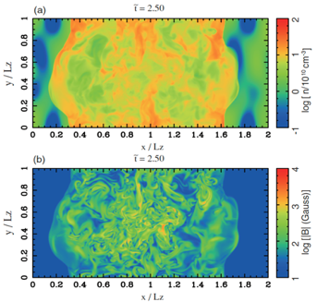

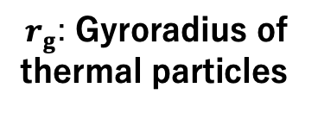

Magnetic Field Amplification in Collisionless Shocks
Turbulent dynamo amplifies b-fields in the large scale $λ_{δB}≫r_{g}$.
  MHD simulation cannot solve b-fields amplification
  concerning high-energy particles.
  Particle diffusion is negligible??
  Density structures are maintained in post-shock regions?
Shock front
$r_{g}$: Gyroradius of thermal particles
shock
shock
up
down
down
up
B-fields
rho
Density clump
$Γ$~2
flow
flow
MHD simulation of relativistic shocks
Contact discontinuity
e⁻, p, ...
|B|
Downstream
Interstellar medium circumstellar medium
Inoue et al. 2011
Particle-In-Cell simulation is needed!!
Notes:
According to astrophysical observations and numerical simulations, magnetic fields are thought to be strongly amplified around the shock, becoming larger than the shock-compressed interstellar magnetic fields.
So far, some mechanisms of magnetic field amplification have been investigated actively.
One of the promising mechanism is turbulent dynamo.
When the shock propagates into inhomogeneous media, the shock front is deformed by the density fluctuation.
Since the vortex motion occurs in the shock downstream, the the shock-compressed interstellar magnetic field is stretched, being amplified by the vortex motion.
Except for highly-relativistic shocks, the magnetic field amplification by the turbulent dynamo has been seen in magnetohydrodynamic simulations of a shock propagating into density fluctuations.
However, MHD simulations cannot solve the magnetic field whose wavelength is smaller than the gyroradius of downstream thermal particles.
Efficient particle acceleration needs the magnetic field from large to small scale.
Moreover, even though particle diffusion could occur in collisionless shocks, which is ignored in MHD simulation.
Therefore, in order to solve the magnetic field amplification in collisionless shocks, we need particle-in-cell simulation which can solve the evolution of electromagnetic waves and particle motions in self-consistently.
本研究では相対論的無衝突衝撃波での磁場増幅機構に着目しています。
これまでに、無衝突衝撃波で強磁場を生成する機構として、プラズマの運動論的不安定性であるワイベル不安定性が提案されてきました。
ワイベル不安定性は、相対論的衝撃波での粒子加速に必要なジャイロ半径以下の磁場揺らぎを生成するのですが、
それは衝撃波面のごく近傍のみで、天体現象の放射領域よりも何桁も下回っています。
一方で衝撃波が密度揺らぎのある中を伝播することで駆動される乱流ダイナモは、
ジャイロ半径よりもずっと大きなスケールの磁場揺らぎを作り、運動論的スケールの磁場よりも長時間維持されるメリットがあります。
右下の図は、密度揺らぎ中を伝播する相対論的衝撃波のMHDシミュレーションの結果で、乱流ダイナモによる磁場増幅を示しています。
高エネルギー宇宙線の生成には流体スケールの磁場揺らぎも必要なため、運動論的スケールも流体スケールの磁場もどちらも衝撃波近傍に存在することが望ましいと考えられています。
しかし、無衝突衝撃波では、粒子拡散が働きうるため、MHD計算結果のような乱流ダイナモが起きるかどうかは、まだこれまでに調べられていませんでした。
また先行研究の相対論的衝撃波のMHD計算では、衝撃波の伝播速度がローレンツ因子で３程度の十分相対論的な系ではありませんでした。
右に示した図は、荷電粒子の運動と電磁場の相互作用を自己矛盾なく解けるプラズマ粒子シミュレーションを用いた、相対論的無衝突衝撃波の2次元シミュレーションの結果で、上が密度、下が\epsilon_Bのそれぞれ1次元空間発展を示しています。
密度jumpのここに衝撃波面が位置し、その右側が上流、左側が下流となっています。
\epsilon_Bの空間発展を見て分かりますように、磁場は衝撃波面でワイベル不安定性によって、強く増幅されるのですが、その後下流ですぐに減衰してしまっているのが分かります。

Slide 4
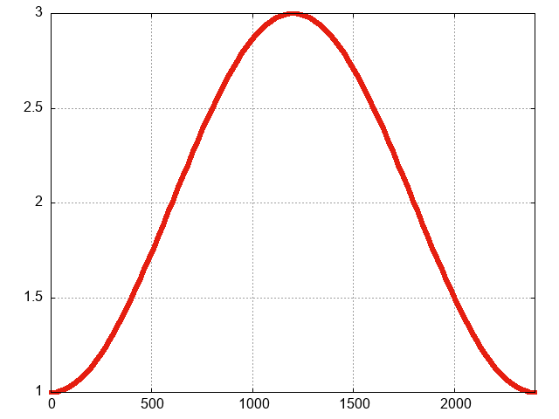

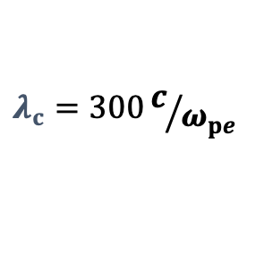


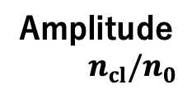








Simulation Set Up
*Source code given by Matsumoto Y.(Chiba Univ.)
Particle-in-cell (PIC) simulation
  $\text{Two}\text{−}\text{dimensional} \text{electromagnetic} \text{PIC} \text{code}\text{∗. }$
  $e^{±}$ plasmas
  Calculator：Cray XC50（3000core）@NAOJ
  Box size ： $L_{x}=3120c/{ω_{pe}}, L_{y}=1200c/{ω_{pe}}$
($∆x=∆y=0.1c/{ω_{pe}}$)
  Number of particles : n₀=120/cell, Total~10¹²particles
MHD simulations are also performed in the same setup.
Athena++ MHD code.
Spatial distribution of $e^{±}$
Amplitude
$$n_{cl}/n_{0}$$
$$λ_{c}=300c/{ω_{pe}}$$
$$n_{0}$$
$$y$$
center of clump
Downstream rest frame
$$y=L_{y}$$
shock
The Lorentz contracted density clump
Downstream
Upstream
$$λ_{c}$$
Injection boundary
Reflecting wall
Bulk Lorentz factor $Γ=10$
$${ΓB}_{0}$$
$$y=0$$
Thermal velocity 0.18c
$$x=0$$
$$x=L_{x}$$
Notes:
The simulation setup are as follows.
We performed two-dimensional PIC simulations.
The magnetized upstream electron-positron plasma with a Lorentz factor γof 10 are injected at the right boundary and reflected at the left boundary.
The reflected particles interact with the incoming particles thorough electromagnetic fields, so that a shock is formed and propagates toward the injection wall. The simulation frame is the downstream rest frame, that is, the downstream mean velocity is zero.
We set single high-density clump in the upstream region for simplification.
The high-density clump has a spherically symmetric structure in the upstream rest frame.
In the simulation frame, the high-density clump is compressed in the shock-propagation direction because of the Lorentz contraction.
The clump size is 300 c/w in the perpendicular direction to the shock normal, which is defined by half width at half maximum amplitude.
In the simulation frame, the clump size is 30 c/w in the shock normal direction.
The upstream magnetic field is in the y-direction.
These are the PIC simulation setup.
In addition, we perform relativistic MHD simulations in the same condition.
We used open source code, Athena++.
Ok, these are the simulation setup.
そこで我々は、十分相対論的速度で伝播する無衝突衝撃波での磁場増幅発展について、
MHDシミュレーションと、第一原理計算であるプラズマ粒子シミュレーションの両方を用いて、調べてみました。
セットアップは以下のようになっています。
計算コードは、千葉大の松本洋介さんの2次元PICコードを使用しています。
計算機は国立天文台のcray xc50の3000コアを使用させて頂きました。
まず2次元xy平面のシミュレーション領域に電子陽電子プラズマを用意します。
それらをローレンツ因子１０で-x方向に流し、
左側の壁で反射されたプラズマと入射プラズマの間に衝撃波が生成されます。
シミュレーションは下流静止系にしているため、衝撃波は+x方向に伝播します。
今回上流においた密度揺らぎは、上流静止系で球対称なclumpを、shock伝播方向にローレンツ収縮させたclumpを１つおいて、このような関数で密度構造を与えました。
磁場はy方向の成分のみを持ち、一様に分布させました。
MHDシミュレーションは、athena++のコードを使用し、PICと同様のセットアップで行いました。
以上が計算セットアップです。
密度揺らぎによる音波の発生は、high mach number shock で聞かない
ISMの音速10km/s

Slide 5

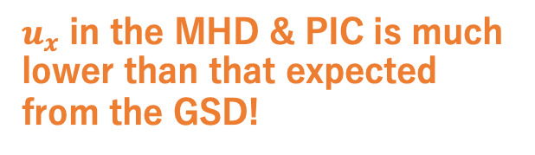



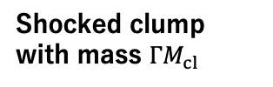
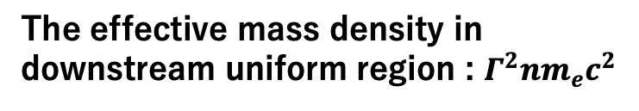



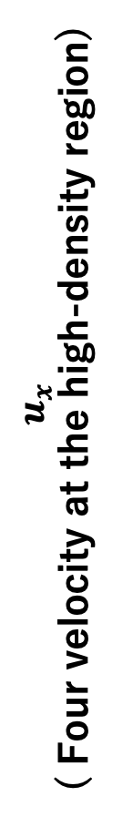







Velocity of the shocked clump $u_{x}$
GSD approximation (Sironi & Goodman 2007) ▲
MHD sim. ■
PIC sim. ●
GSD: Geometrical Shock Dynamics
Theoretical estimation based on GSD did not take the clump deceleration into account.
arXiv: 2204.08222v2
Shocked uniform region
$$F$$
$$P_{cl}$$
Shocked clump with mass ${ΓM}_{cl}$
$u_{x}$ in the MHD & PIC is much lower than that expected from the GSD!
The effective mass density in downstream uniform region : $Γ^{2}nm_{e}c^{2}$
$$R_{cl}^{2}$$
$$u_{x}$$
$Γm_{p}$, $4Γn^{′}$
$u_{x}$
( Four velocity at the high-density region)
$P_{cl}$ : Momentum of the shocked clump
$$Γ^{2}nm_{e}c^{2}$$
$F$ : Momentum flux that clump sweeps
$$P_{cl} =Ft_{dec}$$
Effective mass density:
@T=1200 $ω_{p}^{−1}$
(The elapsed time since the clump interacts with the shock.)
$$t_{dec}=$$
Density fluctuation, ${n_{cl}/n}_{0}$
Our simulations: $Γ$=10
In relativistic shocks, the shocked clump decelerates $Γ$ times quickly than that in non-relativistic shocks!!
Notes:
First of all, we show the x-component of four velocity at the high-density clump, ux, at a certain elapsed time after the clump passes through the shock.
The horizontal and vertical axis are the density of the clump, n_cl/n0 and the clump velocity, respectively.
In addition to the MHD and PIC results, theoretical expectations based on the geometrical shock dynamics (GSD) are plotted in this Figure.
The triangle points show the theoretical expectations. The square and circle points show the MHD and PIC results, respectively.
As you can see, our MHD simulations show that the clump velocities in the downstream region are much lower than those expected from the GSD approximation.
The theoretical studies based on the geometrical shock dynamics did not take the deceleration of the shocked clump into account.
On the other hand, our MHD simulations show the significant deceleration of the shocked clump.
At first, the shocked clump decelerates by the shock interaction in the shock-transition time.
After that, the shocked clump decelerates further as propagating to the uniform downstream region.
Then, the deceleration time of the shocked clump in the downstream region can be estimated, which is shorter than that in non-relativistic shocks.
Since we set the highly relativistic flow with \gamma of 10, the significant deceleration of the shocked clump occurs in our MHD simulations, which is indicated by us for the first time.
Since, in the PIC simulations, particle streaming from the clump makes the cross section large, the deceleration time is shorter than that in the MHD simulations.
最後に、本研究結果を踏まえて、ガンマ線バーストの残光の放射領域で期待される磁場について、少し議論します。
Sironi & Goodman2007では、ガンマ線バースト残光の放射領域にある強磁場は、相対論的衝撃波とclumpの相互作用で駆動される乱流ダイナモで作れると理論的に予言しています。
彼らの理論によると、密度clumpの振幅が3程度で、下流磁場のエネルギー比\epsilon_B10^-3を説明可能と主張してます。
左のグラフは、一様下流静止系で測った、衝撃波通過後1200 $ω_{p}^{−1}$での密度clumpの4元速度u_xについて密度揺らぎの依存性を示しています。
▲がsironi&goodman2007で求められた速度で、四角と丸がそれおぞれMHDとPICシミュレーション結果です。
ご覧のように、数値計算で得られた速度は解析解に比べずっと遅いです。
理論計算とPIC計算の違いは粒子拡散の影響がまず言えますが、MHD計算とも違うのは、clumpが一様下流物質を掃き集めることによる減速や、音波に運動エネルギーが渡ったことによる減速を理論では考えていなかったためです。
したがって、ガンマ線バースト残光では、shock-clump interactionによる乱流ダイナモ機構は有意でないことが数値シミュレーションによって示唆されました。

Slide 6
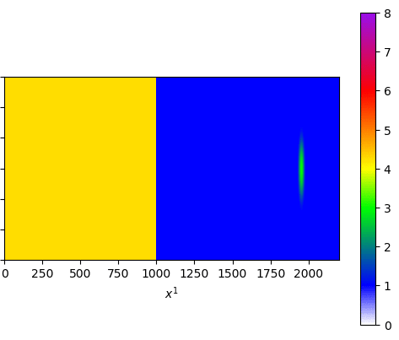
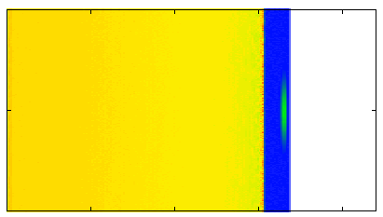
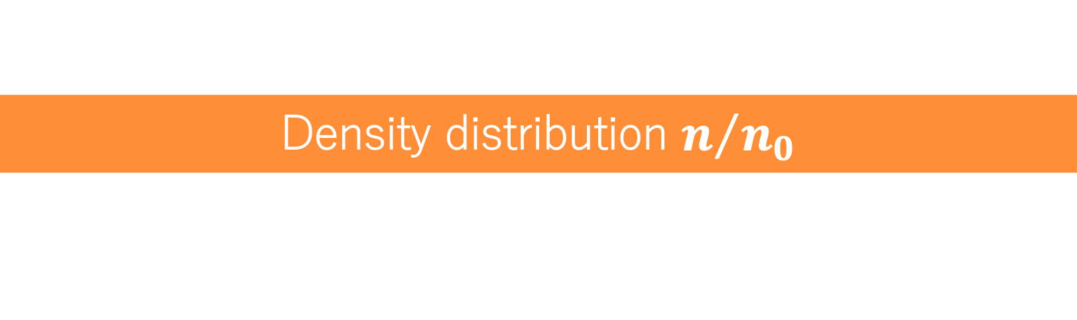
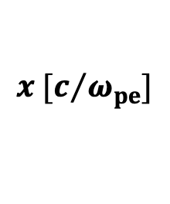
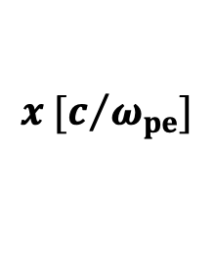
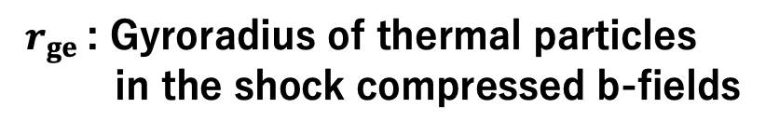
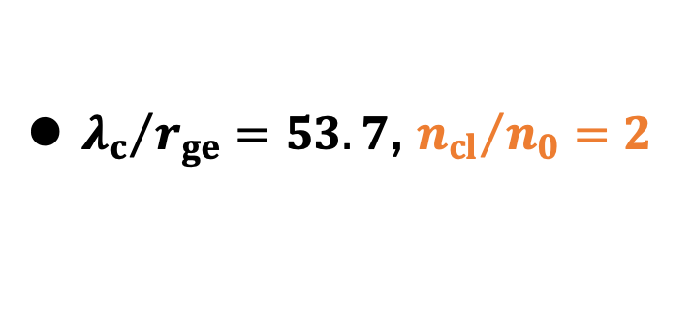
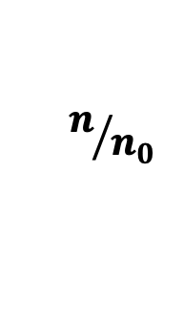
Density distribution $n/{n_{0}}$
$r_{ge}$: Gyroradius of thermal particles
in the shock compressed b-fields
${λ_{c}}/{r_{ge}}=53.7$, ${n_{cl}}/{n_{0}}=2$
$$n/{n_{0}}$$
PIC
MHD
Yellow: Downstream
Blue: Upstream
1200
600
0
0
500
1000
1500
2000
0
500
1000
1500
2000
$$x [c/{ω_{pe}}]$$
$$x [c/{ω_{pe}}]$$
MHD : Clump is deformed in the shock normal direction.
PIC : Density distribution is uniform in the y-direction
due to particle streaming.
Notes:
Now, we will show you the evolution of the density structure of the clump.
The left movie shows the result for PIC simulation. The right movie shows that for MHD simulation.
In these simulations, the ratio of clump size to the gyroradius of the thermal particles is 53.7 and the clump density is 2.
The blue and yellow regions are the upstream and downstream region, respectively.
In our PIC simulation, injection boundary move to the upstream region at every a few time steps, there is no injection particle in the white regions yet.
As you can see, in the MHD simulation, the shocked clump is deformed in the shock normal direction, but in the PIC simulation, the clump is not significantly deformed even though density fluctuation is not so low.
Its density distribution is eventually homogeneous in the y-direction.
This is because particles in the clump escape along the magnetic field line.
では結果を見ていきます。
まず、密度clumpのサイズと下流の熱的電子のジャイロ半径の比が53.7で、密度clumpの振幅を２とした時の、密度分布の空間、時間発展をお見せします。
左と右がそれぞれPICシミュレーションとMHDシミュレーションの結果です。
青色領域が上流、黄色領域が下流です。
PICシミュレーションの白色領域ですが、計算コスト削減のために毎ステップ粒子の入射境界を+x方向に動かしているので、まだ粒子が入射されていない計算領域外です。
ご覧のように、PICとMHDの両方で、shockを通過した密度clumpは衝撃波圧縮を受けてさらに非等方になっています。
また下流へ伝播する音波も見られます。
しかしMHDでは、下流で徐々に衝撃波伝播方向に曲げられているのに対し、PICでは、衝撃波通過後、密度clumpがy方向に一様になっていきました。
これはPIC計算ではy方向の背景磁場に沿って、粒子が拡散している様子が見えています。粒子はshock加熱を受けて光速度近くで拡散しています。
動画で見せている時間はMHDの方が長いのですが、PICシミュレーションでは密度がy方向に一様になった後の発展は見られせんでした。

Slide 7
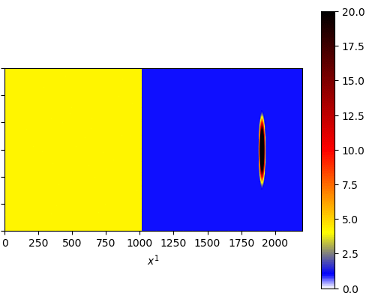
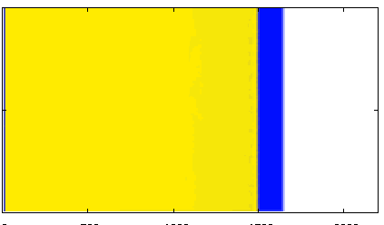
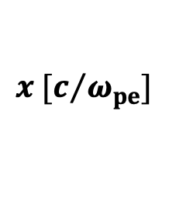
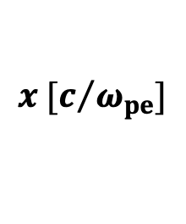
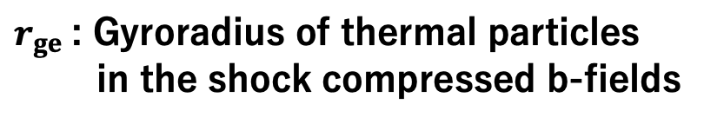
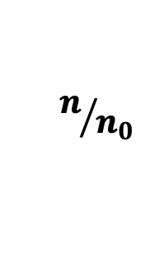
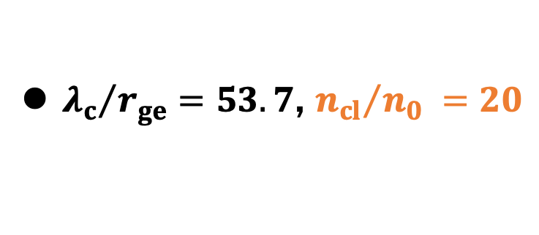
Density distribution $n/{n_{0}}$
$r_{ge}$: Gyroradius of thermal particles
in the shock compressed b-fields
$$n/{n_{0}}$$
${λ_{c}}/{r_{ge}}=53.7$, ${n_{cl}}/{n_{0}} =20$
PIC
MHD
1200
Yellow: Downstream
Blue: Upstream
600
0
0 500 1000 1500 2000
0 500 1000 1500 2000
$$x [c/{ω_{pe}}]$$
$$x [c/{ω_{pe}}]$$
MHD：Vortex is generated.
PIC：Particle streaming suppresses the vortex motion.
Notes:
Next, we will show the case of the high-density clump, where n_cl/n_0 is 20.
In the MHD simulation, the clump is strongly deformed by the shear flow in the downstream region.
On the other hand, in the PIC simulation, the clump is not so strongly deformed as that in the MHD simulations.
As the particle streaming from the clump occurs in the PIC simulation, the vortex motion is suppressed.
次に密度clumpの振幅20にした時の結果をお見せします。先ほどと同様に左がPICで右がMHDの密度分布についての動画です。
MHDでは、下流で密度clumpの周りで渦が成長しています。
一方PICでは、振幅2の時よりは密度clumpは衝撃波伝播方向に曲げられていますが、徐々に粒子拡散が効いてMHDのような渦はできませんでした。

Slide 8
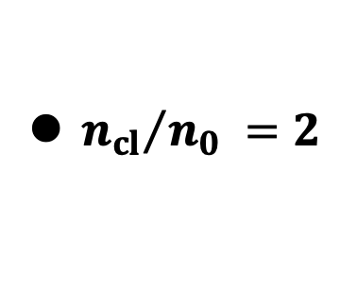
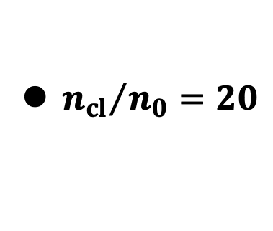
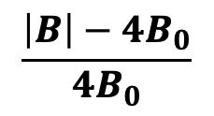

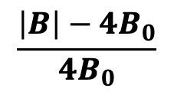
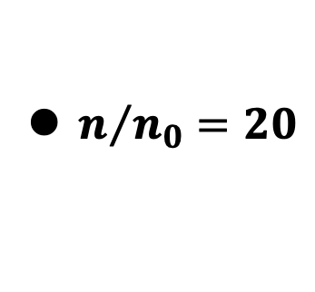
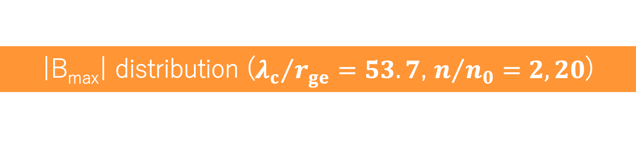

|B_{max}| distribution (${λ_{c}}/{r_{ge}}=53.7$, $n/{n_{0}}=2, 20$)
${n_{cl}}/{n_{0}} =2$
$$\frac{{\left|B\right|−4B}_{0}}{4B_{0}}$$
PIC
MHD
T=1450$ω_{p}^{−1}$
The elapsed time since the clump interacts with the shock.
${n_{cl}}/{n_{0}}=20$
Shock front $x=0$
$$\frac{{\left|B\right|−4B}_{0}}{4B_{0}}$$
T=1450$ω_{p}^{−1}$
PIC: No significant b-field amplification.
Because the vortex motion is suppressed by the particle escape.
arXiv: 2204.08222v1
Notes:
Now, here are the distribution of the magnetic field strength.
As expected from the vorticity, in the MHD simulations, the magnetic field is amplified more strongly than that in the PIC simulations.
実際に、磁場強度の空間分布の図をお見せします。図の並びは先ほどと同様で、左がPIC,右がMHDの結果です。
磁場強度は下流の平均磁場との差分を示していて、乱流ダイナモによって増幅されたものです。
ご覧のように、渦度の小さいPICではMHDのように乱流ダイナモによる磁場増幅がほぼ見えません。

Slide 9
Time evolution of the |B_{max}|
t(t_{esc}): The elapsed time since the clump interacts with the shock
arXiv: 2204.08222v2
PIC sim. show that B-field amplification due to the turbulent dynamo caused by the shock-clump interaction does not work efficiently.
8
Notes:
The time evolution of the maximum field strength is shown here.
The open and filled points show results for the clump density of 2 and 20, respectively. The square and circle points show results for the MHD and PIC simulations, respectively.
As you can see, in the MHD simulations, the magnetic field continue to be amplified or reaches the equipartition level with the upstream kinetic energy.
However, PIC simulation show that the growth of the magnetic field already saturates before reaching the equipartition level.
Therefore, we conclude that the magnetic field amplification due to the turbulent dynamo driven by the shock-clump interaction could be inefficient in relativistic colisionless shocks.
磁場強度最大値の時間発展を見てもわかりますように、MHDでは時間と共に磁場が増幅されていますが、
PICでは、成長はサチュレーションしていて、これ以上磁場増幅しないことがわかります。
したがって、このPIC計算によって、相対論的無衝突衝撃波の下流では、高振幅な密度clumpの時でさえも、
Shock-clump interactionによる乱流ダイナモはほぼ起きないことが言えます。

Slide 10
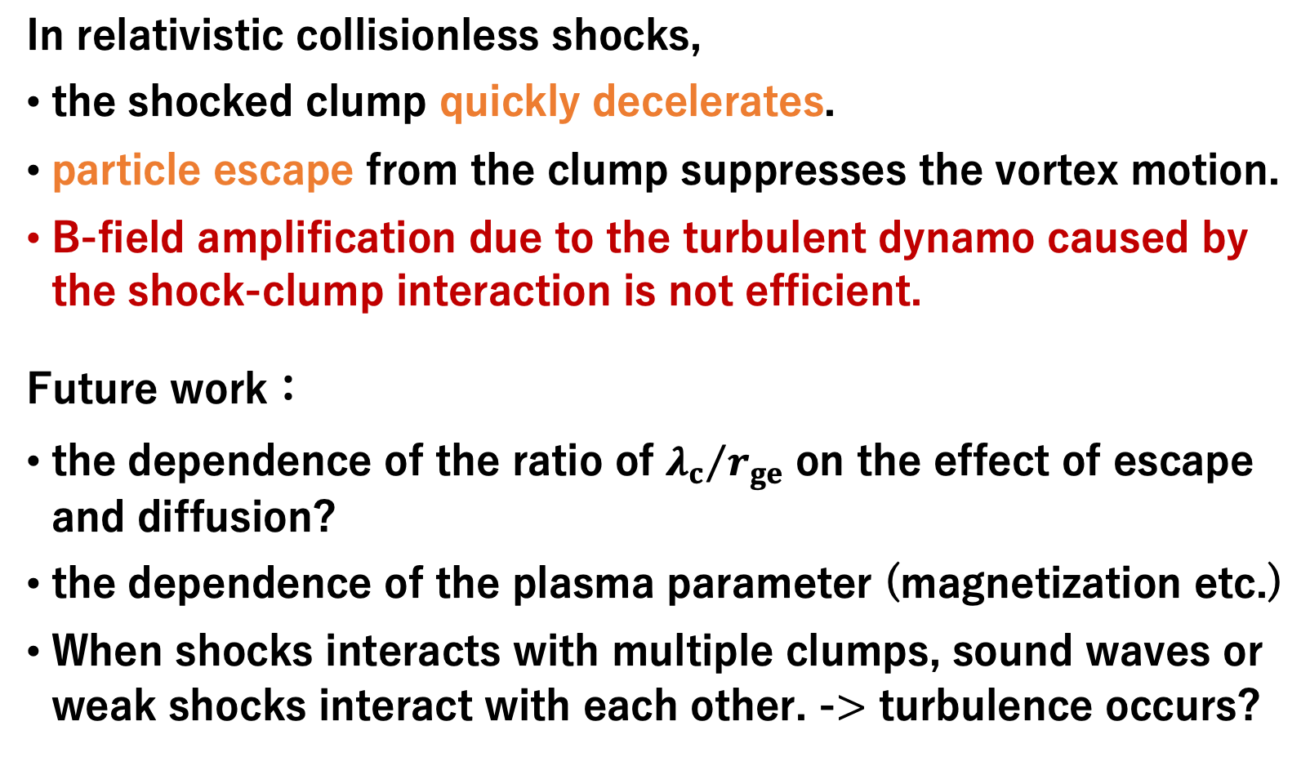
Summary
In relativistic collisionless shocks,
the shocked clump quickly decelerates.
particle escape from the clump suppresses the vortex motion.
B-field amplification due to the turbulent dynamo caused by the shock-clump interaction is not efficient.
Future work：
the dependence of the ratio of ${λ_{c}}/{r_{ge}}$ on the effect of escape and diffusion?
the dependence of the plasma parameter (magnetization etc.)
When shocks interacts with multiple clumps, sound waves or weak shocks interact with each other. -> turbulence occurs?
Notes:
Here are summary.
That’s it. Thank you for listening to my talk.
以上まとめますと、
相対論的無衝突衝撃波の下流では、clumpサイズがジャイロ半径よりも大きく、かつ非常に高密度振幅のclumpでも、
Shock-clump interactionによる有意な乱流ダイナモは起きないことが分かりました。
なので他の磁場増幅機構が必要です。
本計算によると密度clumpが減速してしまった分の運動量は音波に渡っています。
そこで今後は、音波同士や、音波と密度clumpとの相互作用による乱流ダイナモで磁場増幅が可能かどうか調べていきたいと考えています。
この機構の場合、ガンマ線バーストの残光放射は、衝撃波下流直後というよりも遠方で等方的乱流磁場中でのシンクロトロン放射になると期待されます。
また、まだ乱流発展について上流磁場の依存性は十分に調べられていないので、調べていきたいと思います。
以上です。ありがとうございました。
したがって、GRB親星の周辺には、我々の銀河の星間空間にある典型的な密度揺らぎよりももっと高密度な密度揺らぎがなくてはならないことが分かりました。
以上です。
・質問：
Clumpサイズとジャイロ半径の比がもっと大きい場合は？
今、粒子がclumpの外へ逃げる間、粒子はほぼ一様磁場だけによるローレンツ力を感じて拡散している。
しかし、Clumpサイズがもっと大きくなると、粒子が背景磁場に沿ってclumpの外へ出るまでの間に、運動論的安定性によって微小な磁場揺らぎが成長し、
そのミクロスケールの磁場によるローレンツ力を感じた小角度散乱が効き始めると、平均自由工程がclumpサイズよりも短くなり、拡散が抑えられると期待される。
今後、もっと大規模計算をした際に、調べたいと思います。
・流体系と無衝突系の違いは?
無衝突系は、クーロン相互作用などの粒子間衝突が効かず、背景の電磁場やプラズマ自身の集団的振る舞いで生成した磁場揺らぎ中での電磁力による小角度散乱の繰り返し運動に着目した系。
流体系は、クーロン力やローレンツ力などによる衝突が頻繁に起きているスケールで平均化した時のプラズマ全体の運動に着目した系。
・富岳だと、どれくらいの計算ができるか？
今の約500倍以上はできそうなので、clumpサイズがジャイロ半径の約１００倍の時の計算が可能になり、GRB残光で要求されるセットアップで計算できます。
ぜひ挑戦したいと思います。
・PICでは粒子加速はどうだったか？
Clumpがshockに衝突すると、下流静止系で測った粒子のエネルギー分布のベキが変動する様子が見られました。
その原因は今後調べます。
・３次元になるとどうなるか？
磁力線垂直方向への粒子拡散も増えるため、よりclumpが早く溶ける可能性がある。

Slide 11
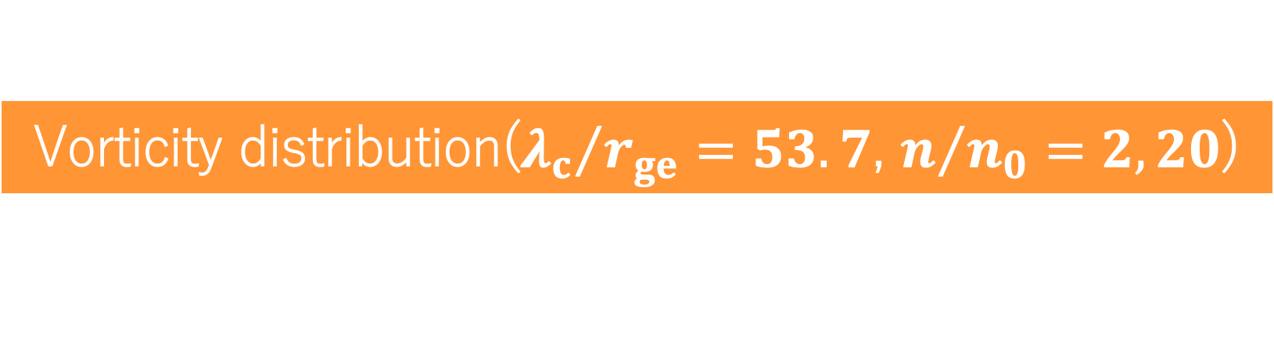
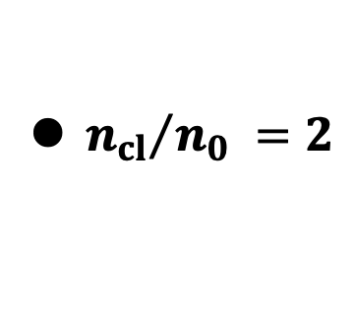
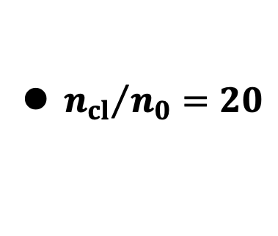


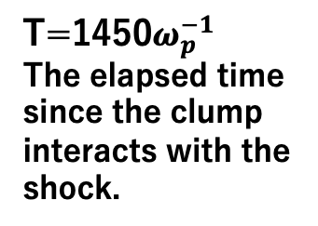
Vorticity distribution(${λ_{c}}/{r_{ge}}=53.7$, $n/{n_{0}}=2, 20$)
${n_{cl}}/{n_{0}} =2$
$${\left(∇×u\right)}_{z}$$
T=1450$ω_{p}^{−1}$
The elapsed time since the clump interacts with the shock.
${n_{cl}}/{n_{0}}=20$
Shock front $x=0$
T=1450$ω_{p}^{−1}$
The vorticity in the PIC is much smaller than that in the MHD.
Notes:
In this slide, we show the vorticity in the PIC and MHD simulations.
The shock front is located at x=0 and the left region is the shock downstream region.
The left two panels are the results of the PIC simulations with the clump density of 2 and 20, respectively.
The results of the MHD simulations are shown in the right two panels.
The vorticity in the PIC simulation is much lower than one in the MHD simulations.
As mentioned in the previous slide, the shocked clump decelerates more rapidly in the PIC simulations.
In addition, the particle streaming along the magnetic field line makes the gradient scale large.
Since the vorticity is estimated by the clump velocity over the clump size, the vorticity is lower for the PIC simulations.
では、これらのシミュレーションでどれほどの渦ができたのかどうかを示すために、衝撃波下流域での渦度のz成分の空間分布をお見せします。左がPICで右がMHDです。
上段が振幅2で下段が振幅20の時の結果です。
この図ではx=0を衝撃波面の位置として、マイナス側が下流域です。
ご覧のように、PIC計算で計測された渦度は、MHDのもよりもずっと小さいことがわかります。

Slide 12
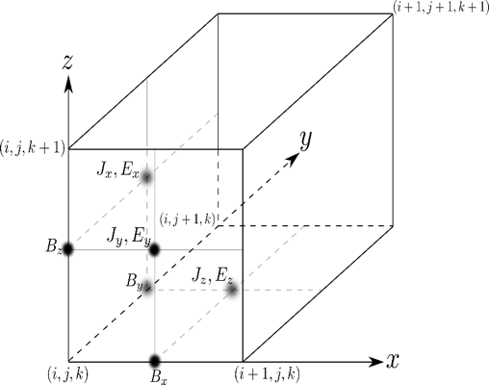


Particle-in-Cell(PIC) Simulation
Fundamental Equations：
The Algorithm:
Compute charge density in a grid point
from velocities of particle in a cell.
Compute electromagnetic field in a grid point
from the charge density.
Update velocity and position.
Equation of motion of N particles
$$\frac{du_{s}}{dt}=\frac{q_{s}}{m_{s}}\left(E+\frac{u_{s}}{cγ_{s}}×B\right) ,$$
$$\frac{dx_{s}}{dt}=\frac{u_{s}}{γ_{s}}$$
Maxwell equations
$$\frac{1}{c}\frac{∂E}{∂t}=∇×B−\frac{4π}{c}j ,$$
$$\frac{1}{c}\frac{∂B}{∂t}=−∇×E$$
pCANS HP
Notes:
In this slide, Let me explain about Particle-in-cell simulation.
Particle-In-Cell (PIC) can address collisionless plasma process.
The method consists of the following step:
First, compute charged density in a grid point from velocities of particle inside a cell.
Then, compute electromagnetic field on a grid point from the gradient potential.
Finally, update velocity and position
These steps are repeated in particle-in-cell simulation.
is a technique commonly used to simulate motion of charged particles.
分布関数の位相空間上での時間発展は、実空間上の移流（移動、式 (1) の第2項）と速度空間上の移流（加速、式 (1) の第3項）の二つに分けて考えることができます [1] 。粒子シミュレーションではこれを、個々の粒子の運動を以下の様にして解くことにより、表現します。
Buneman-Boris法で粒子の位置と速度の更新をする
粒子の運動を解く上で（式 (18) - (20) ）、粒子の位置における電磁場の情報が必要となります。電磁プラズマ粒子シミュレーションにおいて、粒子はシミュレーション空間内の任意の位置に存在するのに対して、電磁場は、 下記 で示すように、空間内のグリッド点上に定義されています。また、式 (8) や 下記 で示す電磁場の時間発展を解く際には、逆にグリッド点での電流密度の情報が必要となります。粒子シミュレーションでは、ラグランジュ量である粒子とオイラー量である（電磁）場を、粒子を質点ではなく有限の広がりを持った 超粒子 として扱うことによって、結びつけます。
陰解法：
未来の値を未来の情報も含めて推測して更新する。
光速によるCFL条件なし。
Δｔをプラズマ振動で記述できる。
空間・時間2次精度。

